Slide 1
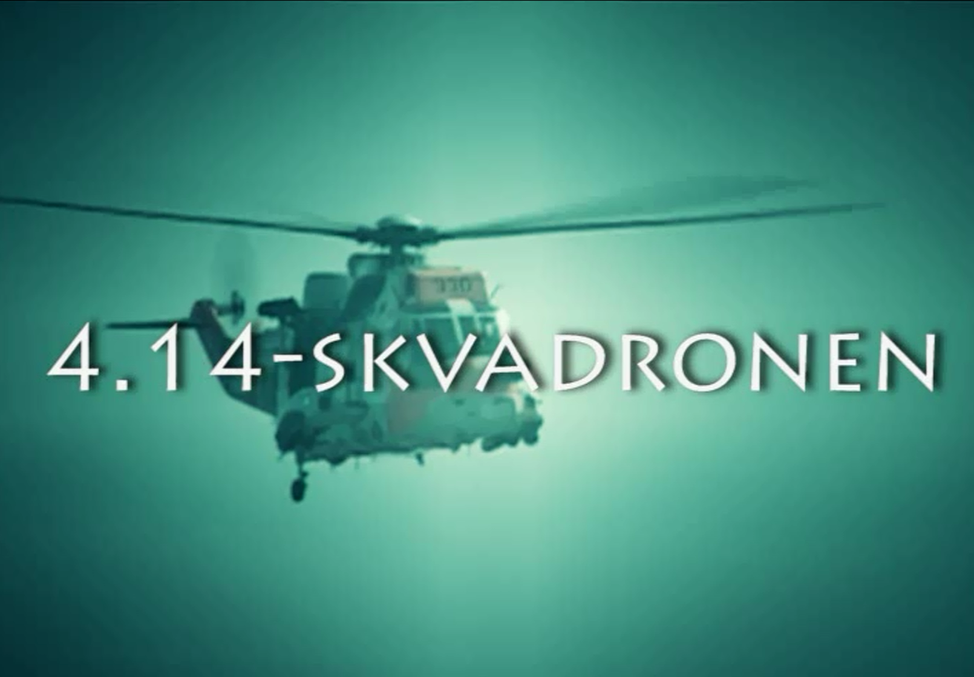

Slide 2

4.14-skvadronen - rapport
NRs vårmøte 2014
Onsdag 7. mai, Bergen
Arne Jensen, Norsk Redaktørforening

Slide 3
►…Nyhetsbrev etter hvert PFU-møte
►…Egne oppsummeringer på 4.14-saker
►…Utarbeidelse av presentasjoner til bruk
i redaksjonene
►…Oppdrag hos flere mediehus og redaksjoner
►…Oppdrag i NRs regionforeninger
►…Stadig mas på vår- og høstmøtene
…og flere tiltak vil komme!

Slide 4
Hvorfor
en skvadron?

Slide 5
PFU-fellelser 2005-2013
 | 2005 | 2006 | 2007 | 2008 | 2009 | 2010 | 2011 | 2012 | 2013
Samtidig imøtegåelse (VVP 4.14) | 11 | 15 | 20 | 18 | 23 | 15 | 26 | 23 | 33
Kildekr/.Oppl.kontroll (VVP 3.2) | 14 | 10 | 17 | 14 | 15 | 6 | 16 | 25 | 13
Saklighet og omtanke (VVP 4.1) | 19 | 9 | 19 | 12 | 6 | 13 | 10 | 10 | 8
Titler som går for langt (VVP 4.4) | 3 | 7 | 13 | 9 | 6 | 9 | 4 | 7 | 6
Egenart, privatliv (VVP 4.3) | 8 | 3 | 5 | 1 | 5 | 6 | 2 | 4 | 4
Ident. krim-/rettsrep. (VVP 4.7) | 6 | 7 | 4 | 3 | 9 | 4 | 4 | 4 | 8

Slide 6
2013: Ny rekord…

Slide 7
En trøst?
I 21 av de 33 sakene som
endte med fellelse i 2013, skjedde
publiseringen før lanseringen
av 4.14-skvadronen

Slide 8

Den skytes ei, som henges skal…

Slide 9
Tre redaksjoner ble felt mer enn én gang:
TV2 – 3 ganger
NRK Dagsrevyen – 3 ganger (2 ganger Dagsrevyen + NRK Buskerud)
Klassekampen – 2 ganger
Følgende redaksjoner ble felt én gang:
Strilen
iTromsø
Hitra-Frøya
Landevei.no
TvNorge
Sogn Avis
Transportmagasinet/tungt.no
Fjell-Ljom
Nordlys
Sandefjords Blad
Eidsvoll Ullensaker Blad
Agder
Næravisa
Se og Hør
Valdres
Hallingdølen
Vepsen
Sør-Trøndelag
Telen
Helgelands Blad
Avisa Nordland
Dagens Næringsliv
Radio Øst
Bodø Nu
Aura Avis

Slide 10
Hvem klager?
- Og hvem får medhold?

Slide 11
4.14 – proffenes punkt?

Slide 12
Hva felles vi på?

Slide 13
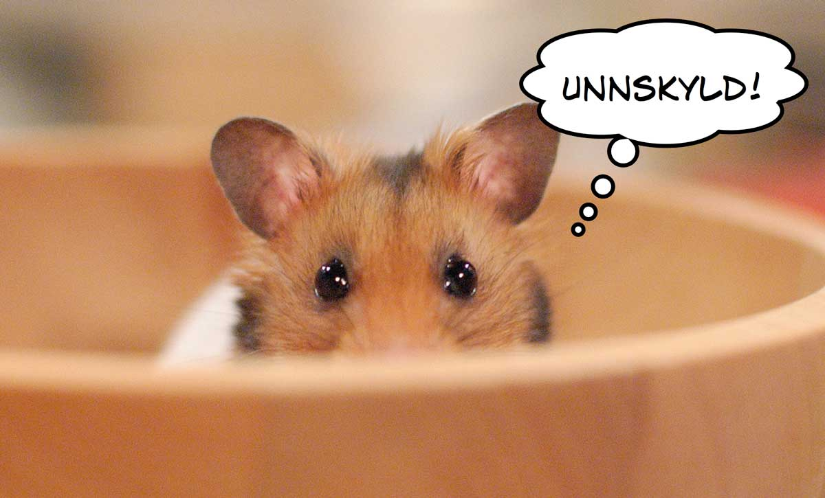
For sent…

Slide 14
Vi bommer på
”sterke beskyldninger”
4.14

Slide 15
4.14
4.14

Slide 16
4.14

Slide 17
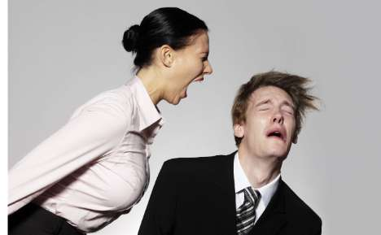
Den angrepne blir ikke klart og
tydelig presentert for det konkrete
innholdet i beskyldningene…

Slide 18
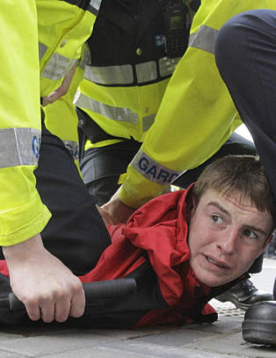
Vi anstrenger
oss ikke nok for å få den angrepne part i tale.

Slide 19
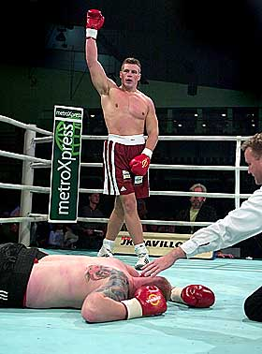
Den angrepne får ikke rimelig tid til å svare – avpasset omfang, betydning og kompleksitet av angrepet.

Slide 20
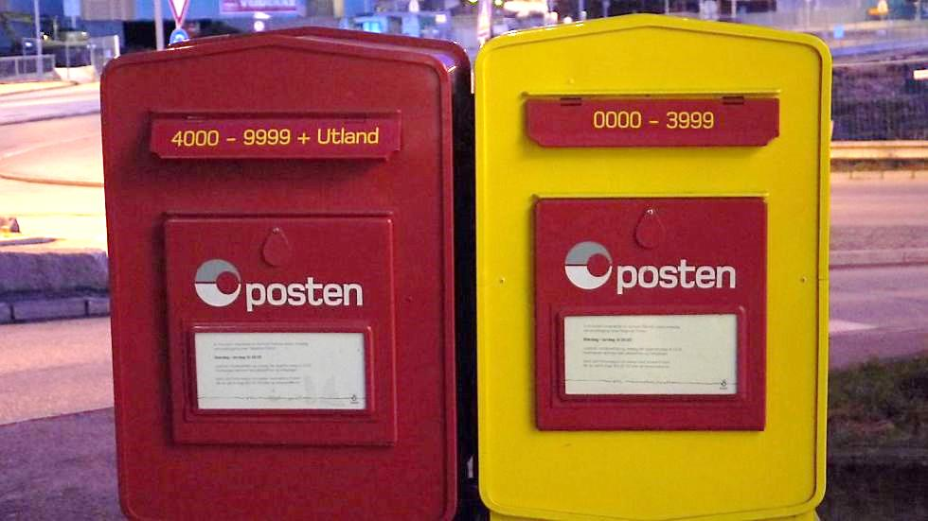
Vi feiladresserer!

Slide 21
Et glimt av håp?

Slide 22
Takk for
oppmerksomheten!

Slide 23
Hva må vi
passe på?

Slide 24
Hvilket betyr…
Det må dreie seg om sterke angrep av faktisk art, dvs. konkrete beskyldninger, ikke sterke meninger, karakteristikker eller verdivurderinger. Beskyldningene må altså som utgangspunkt angå forhold som er etterprøvbare. Karakteristikken ”idiot” utløser ikke retten til samtidig imøtegåelse, men derimot retten til tilsvar, jfr 4.15.
Påstander om svindel, juks, utpressing, dokumentforfalskning og alle former for lovbrudd utløser den samtidige imøtegåelsesretten. Det samme kan også påstander om enkeltpersoners ”faglige svakheter” gjøre (PFU-sak 105/11). En kommune som beskyldes for forskjells-behandling må kontaktes for samtidig imøtegåelse (PFU-sak 170/13). Beskyldninger om at en navngitt person ”lyver skamløst for folk”, vil normalt utløse den samtidige imøtegåelsesretten, i hvert fall dersom den angrepne ikke er så uheldig å tilhøre politikerstanden. En påstand om ”ekstravagant pengebruk” utløser retten til samtidig imøtegåelse selv når det dreier seg om kongefamilien (PFU-sak 091/13).
(Fra Norsk Presseforbunds veileder)

Slide 25
Hvilket betyr…
Når medier gir den angrepne anledning til å svare på beskyldninger, er det alle konkrete beskyldninger som skal forelegges vedkommende, i hvert fall ”alle vesentlige påstander” (PFU-sak 4 205/11). Svært mange av fellelsene i PFU skyldes at mediene her har sviktet. Den angrepne blir forelagt et omtrentlig referat av kritikken, og ikke de faktiske påstandene, eller i beste fall bare noen av påstandene. Det holder ikke, sier PFU: I henhold til de presseetiske regler er det ikke tilstrekkelig bare å informere om at noen kommer med anklager.
Utvalget har også uttalt at redaksjonene bør forsikre seg om at den angrepne virkelig skjønner hva avisen ønsker kommentar til. Og det er naturligvis ikke tilstrekkelig at den angrepne er forelagt de konkrete beskyldningene. Den angrepnes kommentarer skal også gjengis.
Det holder heller ikke å redusere den angrepnes imøtegåelse til bare å registrere at han eller hun ”har en annen versjon” (PFU-sak 261/13).
(Fra Norsk Presseforbunds veileder)

Slide 26
Hvilket betyr…
Hvor hardt redaksjonen må forventes å anstrenge seg, avhenger til en viss grad av hvor sterkt og hvor konstaterende angrepet er. I flere uttalelser har PFU uttalt at det utsagn som påklages, har en slik alvorlighetsgrad – for eksempel knyttet til lovstridige forhold – at det ikke skulle ha vært publisert uten at den utsagnet rammer, fikk en reell mulighet til å ta til motmæle. Sterke beskyldninger i konstaterende form skjerper kravene til samtidighet. Den angrepne part skal i virkeligheten ha fått alle muligheter til å imøtegå beskyldningene.
Det er ikke tilstrekkelig at den angrepne ikke umiddelbart ringer tilbake etter at journalisten har lagt igjen en beskjed på telefon-svareren. PFU har i slike situasjoner sagt at redaksjonen burde ha ventet med å publisere til man har forsikret seg om hvorvidt klageren aktet å benytte sin rett til samtidig imøtegåelse.
I saker hvor nyhetsverdien er liten, men den potensielle skaden for den angrepne er stor, vil kravet til pressen om å vente til den samtidige imøtegåelsen er innhentet, naturligvis være langt større enn i saker hvor nyhetsverdien er stor og den mulige skaden liten.
(Fra Norsk Presseforbunds veileder)

Slide 27
Hvilket betyr…
Jo mer omfattende og komplekse påstander,
jo lengre tid må en angrepne få
Ta hensyn til behov for faktainnhenting og kvalitetssikring, men ikke nødvendigvis kommunikasjonsrådgivning
At redaksjonen har «tidspress» er ingen unnskylding
Vurder tidsaspektet også opp mot hvorvidt det dreier seg om viktige hendelsesnyheter eller saker som dere er alene om.

Slide 28
5. Samtidig imøtegåelsesrett gjelder også
  institusjoner
  myndigheter
  bedrifter
  organisasjoner
  stiftelser
  forretninger
  etc…..

Slide 29
Hvilket betyr…
Den er den angrepne som har samtidig imøtegåelsesrett, ikke en person eller institusjon eller organisasjon som redaksjonen mener like godt kan uttale seg på den angrepnes vegne.
Dersom angrepet er rettet mot en rektor, er det ikke godt nok at kommunalsjefen for oppvekstsaker får svare på angrepet. (PFU-sak 176/09). Sykehusledelsen kan ikke uten videre uttale seg på vegne av leger som blir utsatt for sterk, faktisk kritikk. En advokat kan uttale seg på vegne av sin klient, men redaksjonen må forsikre seg om at advokaten faktisk har et slikt mandat:
Når et medium slår opp en sak om at ”Taxisjåfør slo tilfeldig mann til blods” (PFU-sak 335/12), er det ikke tilstrekkelig å kontakte drosjeselskapet, aller minst når selskapet ikke engang er orientert om hendelsen.
Når den angrepne, av ulike grunner, virkelig er utilgjengelig, plikter redaksjonen enten å vente, eller forsøke å finne den som er ”nærmest(e) til å be om samtidig kommentar”. (PFU-sak 037/09).
(Fra Norsk Presseforbunds veileder)

Slide 30
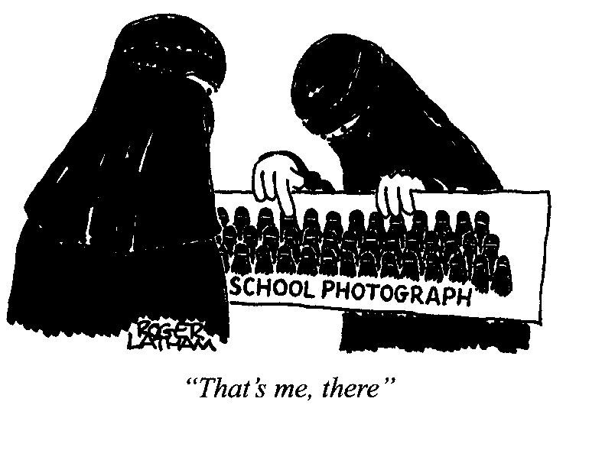
7. Selv når man har forsøkt å anonymisere, vil retten til samtidig imøtegåelse ofte gjelde likevel.

Slide 31
Hvilket betyr…
Hvis sterke beskyldninger er rettet mot ikke identifiserbare objekter, er det heller ikke naturlig å innhente samtidig imøtegåelse. Men man unngår ikke imøtegåelsesretten ved for eksempel å skrive ”Viltnemndas leder” i stedet for navnet på nemndas leder. Når en lokalavis melder at dyrevernorganisasjonen NOAH forteller at de vil melde en pelsdyroppdretter i Gloppen til politiet for å ha truet en av deres sympatisører med hagle, er det ikke godt nok at avisen ikke har brukt navn eller bilde på pelsdyroppdretteren – selv om redaksjonen ikke selv var klar over hvem mannen var. Både i dette tilfellet og i PFU-sak 270/13 mente utvalget at imøtegåelsesretten gjelder uavhengig av identifisering. Og det kan overhodet ikke være tvil om at indirekte identifisering – det at mange vil vite hvem det dreier seg om – utløser imøtegåelsesretten selv når det gjelder mindre grove beskyldninger. Samtidig imøtegåelse skal med andre ord innhentes dersom publikum på grunnlag av de opplysninger som gis, kan finne fram til den omtaltes identitet.
(Fra Norsk Presseforbunds veileder)

Slide 32
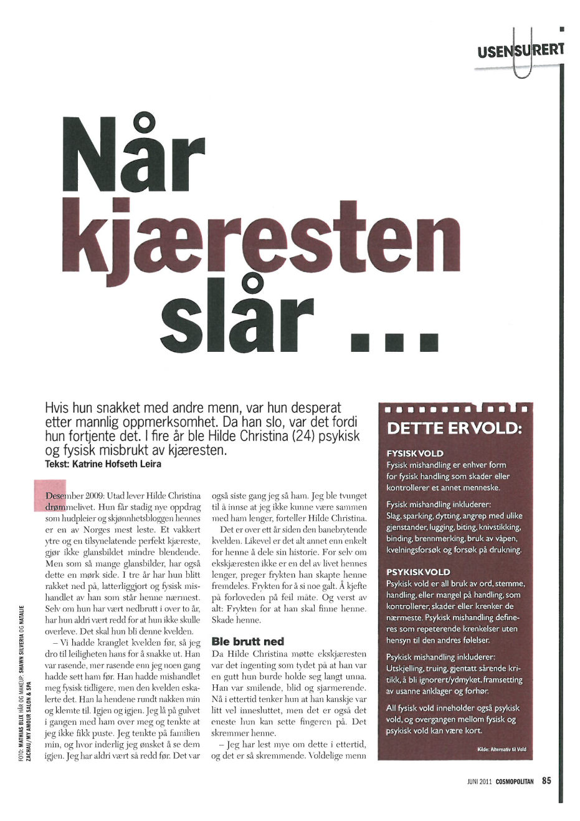
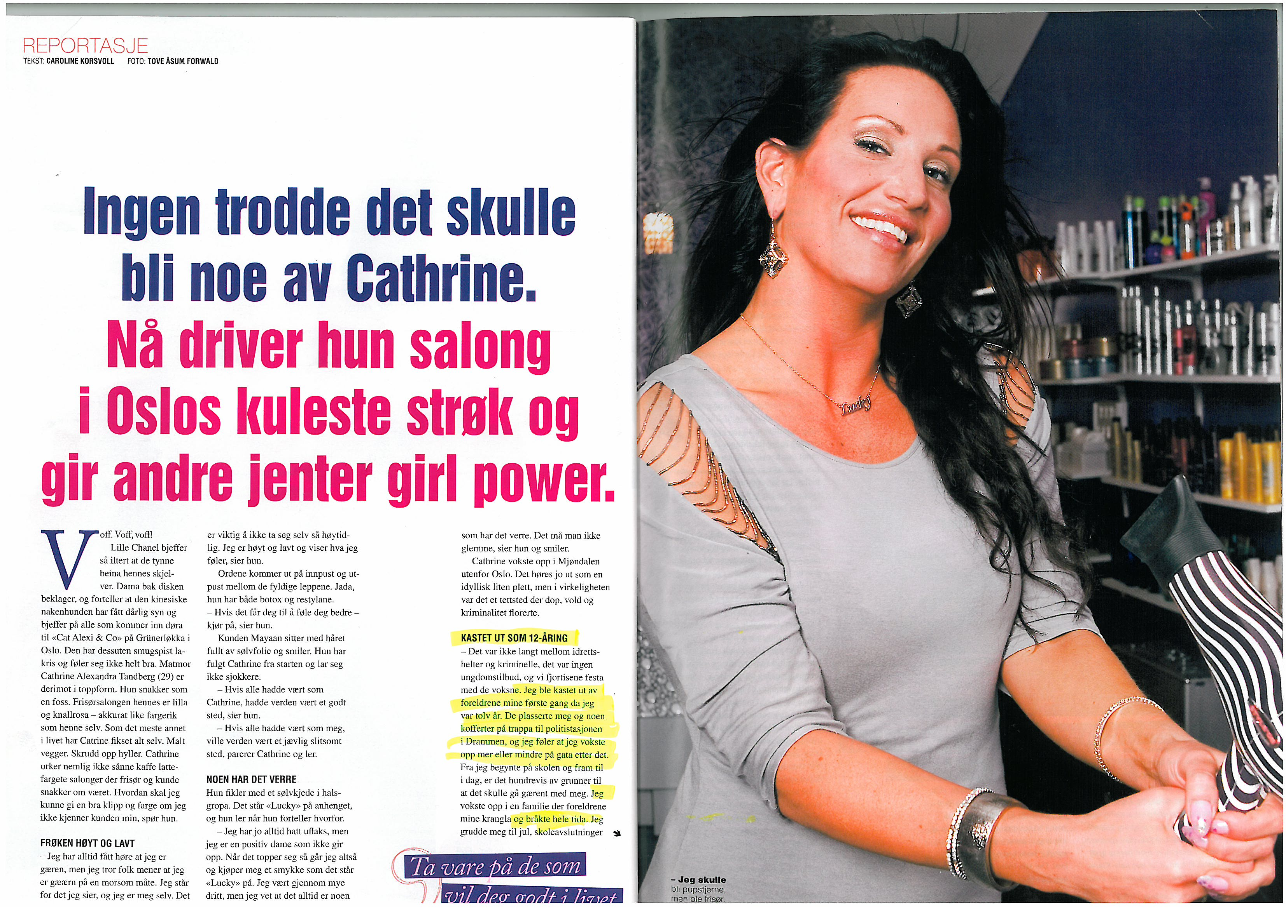
8. Risikoen for å bli felt etter 4.14 er særlig stor når redaksjonen gir stemme til misfornøyde kunder, oppsagte medarbeidere, forsmådde kjærester eller langsinte barn, foreldre etc…

Slide 33
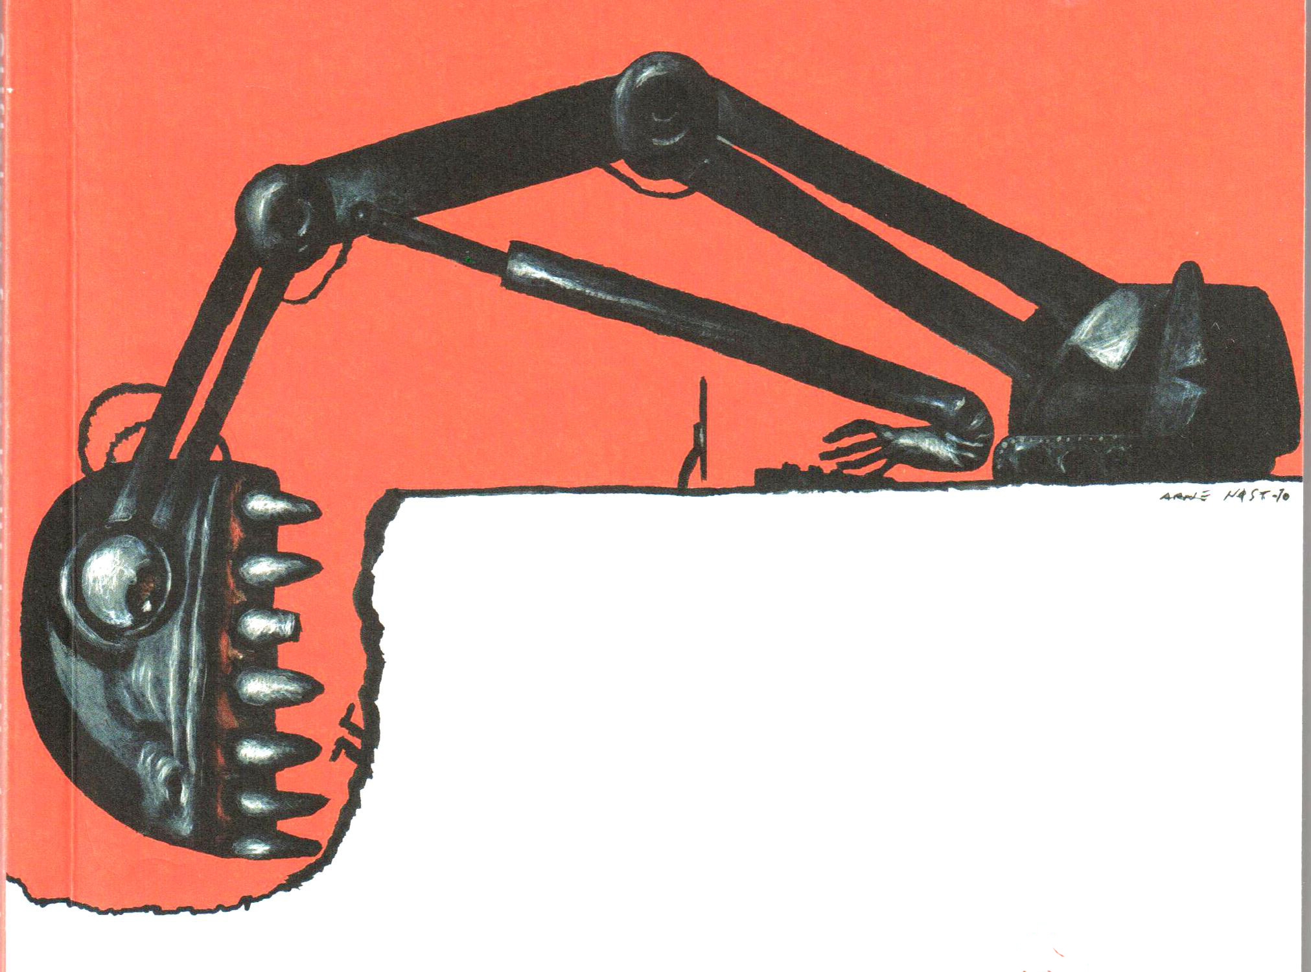
Risiko for å bli felt etter 4.14 er særlig stor i saker som redaksjonen selv graver fram. Da er også PFU bevisste på at redaksjonen er alene om saken, og dermed kan gi den angrepne skikkelig anledning til samtidig imøtegåelse.

Slide 34
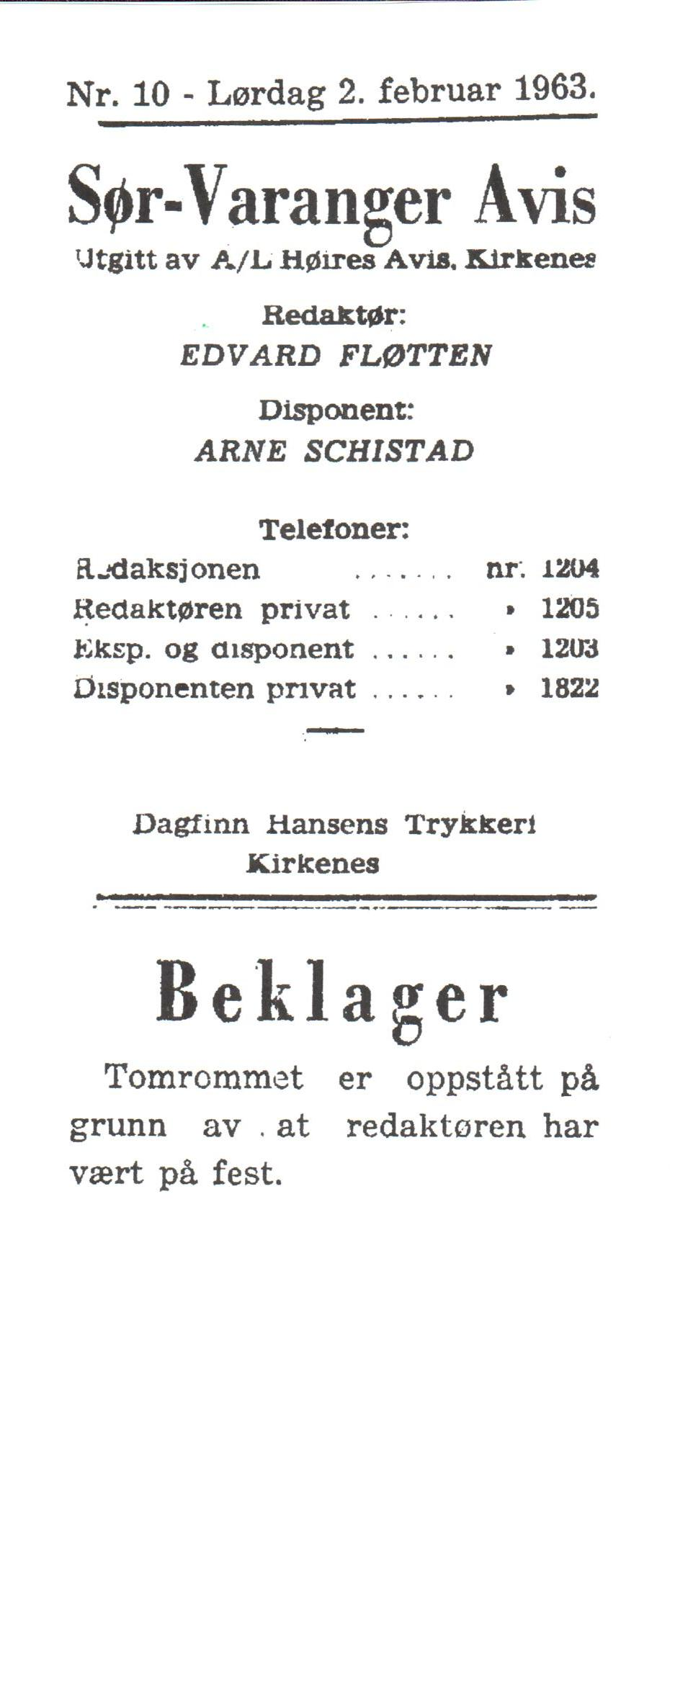
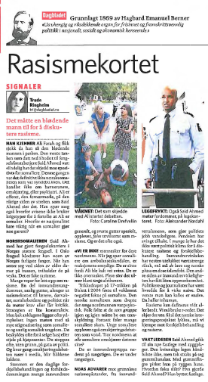
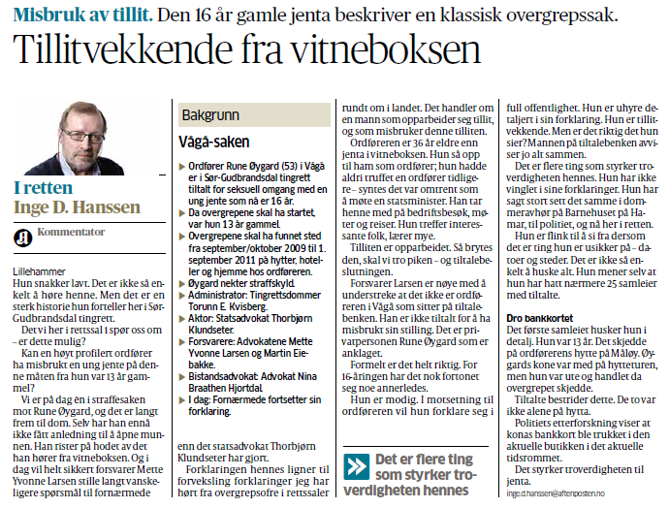
9. 4.14 gjelder i prinsippet for alle sjangre, mener PFU.
Angrepne i ledere, kommentarer eller leserbrev, kan gis imøtegåelse i intervju annet sted i samme utgave – med henvisning.

Slide 35
Hvilket betyr…
Imøtegåelsesretten er i utgangspunktet sjangeruavhengig. ”Den gjelder like mye på debattsidene som på nyhetsplass”, som det heter i PFU-sak 080/13. Unntaket vil være direktesendinger, der den angrepne ikke er til stede, men hvor det i en klagesak vil kunne vektlegges hvordan programlederen under sendingen taklet det inntrufne.
Det er ikke naturlig at en leder- eller kommentarartikkel inneholder samtidig imøtegåelse, men om beskyldningene er sterke nok – for eksempel anklager om ulovligheter eller grovt injurierende påstander – plikter redaksjonen å innhente den angrepnes kommentar på annen måte. (PFU-sak 108/10). Det samme må gjelde for leserbrev. I PFU-sak 294/11 anføres det at imøtegåelsesretten kunne vært imøtekommet eksempelvis gjennom et intervju med henvisning til innlegget.
(Fra Norsk Presseforbunds veileder)

Slide 36
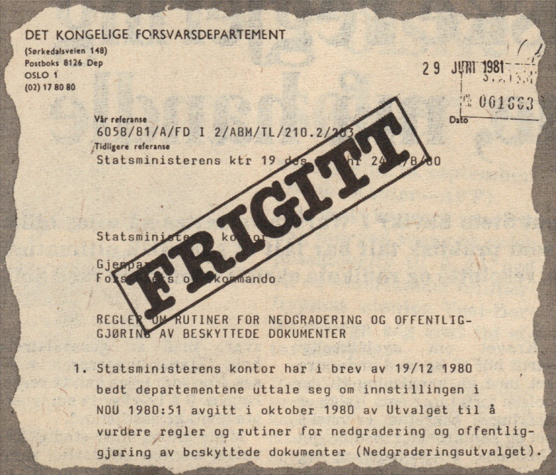
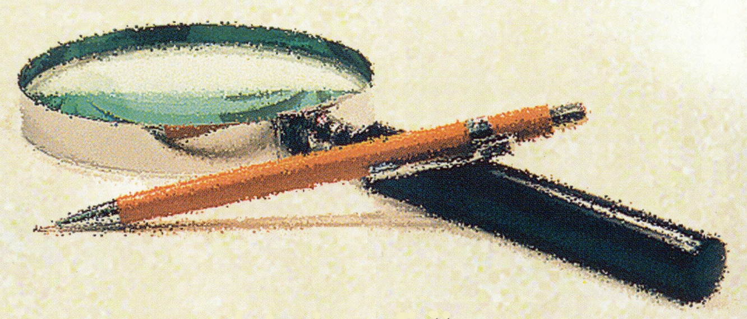

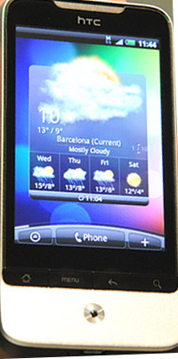
Husk – det er redaksjonen som må bevise, dokumentere eller på annen måte vise at man har anstrengt seg for å få den angrepne i tale…
TELEFAX
til den angrepne…
Vi oversender herved kopi av artikkel
Hei, sender herved over
Epost
til den angrepne…
Vi oversender herved kopi av artikkel

